Slide 1
Dati sintetici su imprese femminili, giovanili e straniere - anno 2018

Slide 2
Valori assoluti e quote
QUADRO SINTETICO
Imprese a maggioranza femminile
Imprese a maggioranza giovanile
Imprese a maggioranza straniera
Iscritte
di cui attive
Iscritte
di cui attive
Iscritte
di cui attive
23.365
(21,2%)
20.313
(21,9%)
8.586
(7,8%)
7.719
(8,3%)
17.908
(16,2%)
16.258
(17,5%)

Slide 3
Definizione di impresa femminile, giovanile e straniera
IMPRESE FEMMINILI
IMPRESA GIOVANILE
IMPRESA STRANIERA
Imprese in cui la presenza femminile è superiore al 50%. Le imprese femminili sono ordinate per intensità di presenza: maggioritaria (quota compresa tra il 50 e il 60%), forte (superiore al 60%) e totalitaria (100% come nelle imprese individuali).
Imprese in cui la presenza giovanile è superiore al 50%. Le imprese giovanili sono ordinate per intensità di presenza: maggioritaria (quota compresa tra il 50 e il 60%), forte (superiore al 60%) e totalitaria (100% come nelle imprese individuali).
Imprese in cui la presenza straniera è superiore al 50%. Le imprese straniere sono ordinate per intensità di presenza: maggioritaria (quota compresa tra il 50 e il 60%), forte (superiore al 60%) e totalitaria (100% come nelle imprese individuali).

Slide 4
Quadro settoriale
Cresce – dal confronto annuo – la quota delle imprese straniere attive sul totale di quelle presenti all’interno della città metropolitana fiorentina. Stazionarie le imprese femminili, cedenti quelle giovanili, pur seguendo queste ultime un trend congiunturale positivo.

Slide 5
Quadro settoriale
Il saldo 2017/2018 premia le imprese straniere, soprattutto se operanti nei servizi (commercio: +1,9%, altre attività di servizi +6,5%, servizi di informazione e comunicazione +2%); le imprese giovanili calano del 4,1%, scontando andamenti negativi in alcuni dei settori più rappresentativi di questa fascia di imprenditoria quali commercio (-2,9%), costruzioni (-10,1%) e manifatturiero (-8,6%). Stabile il numero delle imprese femminili; anche tra esse commercio e manifatturiero sono in calo.

Slide 6
Settori di attività

Slide 7
Forme giuridiche

Slide 8
Distribuzione all’interno dell’area metropolitana fiorentina
QUADRO RIEPILOGATIVO

Slide 9
Distribuzione all’interno dell’area metropolitana fiorentina
QUADRO DETTAGLIATO PER SINGOLI SEL

Slide 10
Distribuzione all’interno dell’area metropolitana fiorentina
QUADRO DETTAGLIATO PER SINGOLI SEL

Slide 11
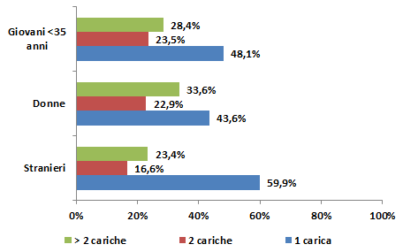
Le cariche
Le cariche più diffuse
RIferimenti
U.O. STATISTICA E STUDI
TEL. 055 23.92.218 – 219
statistica@fi.camcom.it

